Slide 1

用户营销推广（信息）
© All rights reserved

Slide 2
用户营销推广（信息）
现在电子商务，除了活动页面以外，通过文字类营销工具，也是一大重要的工具。
我们常见的有：
站内信，手机短信，社区帖，新闻稿。。。
他们优势有：简单，方便，直白，成本低，效果明显，灵活。
下面我就介绍下 如何用好这个工具

Slide 3
什么是信息营销推广
在合适的时间
将合适的信息
通过合适的渠道
传递给合适的人
一个好的营销信息是如何炼成的？

Slide 4
一、定时间
制定营销推广《排期计划》
因为：定好排期,有计划,有准备,
所以：就知道该怎么推,推什么。
成功永远是留给有准备的人的

Slide 5
如何做好排期计划
明确你手中拥有的资源(站内信,旺旺浮出等)
收集近段时间能推广的点
一个推广往往持续的时间在3天
每个星期确定出一个最重要的点
了解你能用的弹药和武器

Slide 6
实例-哪里来那么多推广点啊？
店铺内推荐 | 站内信
 | 站内信公告
 | 旺旺浮出
 | 系统消息
 | 手机短信
 | 社区公告
 | EDM
消保新老卖家活动推广 | 站内信
 | 系统消息
 | 旺旺浮出
 | EDM
居家床品等类目下调保证金 | 站内信
 | 系统消息
 | 旺旺浮出
 | EDM
消保卖家清退工作 | 站内信
 | 站内信公告
 | 旺旺浮出
 | 系统消息
 | 社区公告
年终大奖活动上线 | 站内信
 | 社区公告
 | 旺旺浮出
 | 系统消息
消保全面开放 | 站内信
 | 站内信公告
 | 旺旺浮出
 | 系统消息
消保全网大型活动推广 | 站内信
 | 站内信公告
 | 旺旺浮出
 | 系统消息
消保年终促活动集 | 站内信
 | 旺旺浮出
 | 站内信公告
 | 系统消息
消保（清退，推荐位，明年对于非消保卖家商品数控制） | 站内信
 | 站内信公告
 | 全网旺旺浮出
 | 系统消息
 | 社区公告
消保卖家08年数据报表 | 站内信
 | 旺旺浮出
 | 系统消息
消保清退最后三天 | 站内信
 | 站内信公告
 | 旺旺浮出
 | 系统消息
新服务 | 站内信
 | 站内信公告
 | 旺旺浮出
 | 系统消息
假一赔三增开类目 | 站内信
 | 社区公告
 | 旺旺浮出
 | 系统消息
收集可以推广的点:
一个小小的改进也可以拿来“投”
找到主推点：
指能给你带来最大成效的信息。最能打动用户的信息。
主推点
主推点
了解你的弹药威力

Slide 7
二、定通道
我们现有的推广途径
旺旺：定向浮出，系统消息
站内信：站内信，站内信公告
社区：社区公告和公告栏文字链
用户网站行为路径：一些公告文字链，banner
了解你的武器威力

Slide 8
各个推广路径优点
 | 到达率 | 行动率 | 持续性 | 资源量
旺旺浮出
系统消息
站内信公告
社区公告
站内信
手机短信
路径公告栏
路径banner位

Slide 9
三、定信息
我们要传递的信息由2部分组成：
标题：一个给力的标题
内容：一段威武的内容
制造一个强大的弹药

Slide 10
写好标题就等于成功的一半
如何拟定一个好的文案
只要做到：
有让您推广的用户感兴趣的字眼，
就能有点击！
抓住卖家最关注的字眼“流量”“活动推广”“皇冠”“冲钻”“店铺限权”“清退”

Slide 11


案例：
4个月成皇冠！大小卖家统统都可以尝试的绝招！
流量暴增！卖家数钱数到手抽筋！
温馨提醒您的店铺部份服务功能将取消

Slide 12
内容是成功的关键
一个好的内容需符合四点:
亲切 冷酷 简单 清楚
四步实现一篇好的内容：
第一步：先把要说的内容都写下来。
第二步：写完以后把内容不断的精减。
（标准就是在没有长句；每段1到2句话；在10段话以内完成你要说的内容）
第三步：站在用户角度看内容。
（如：是否抓住了卖家的心；是否有立刻就想行动的动力）
第四步：给予用户一个可操作的点。

Slide 13
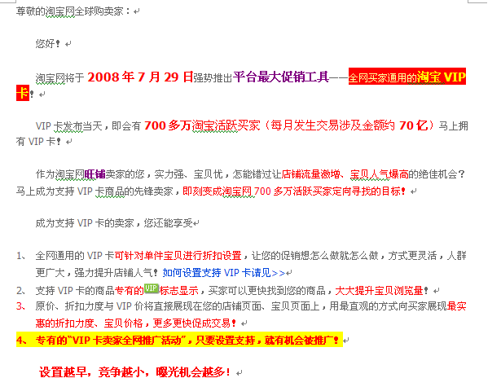
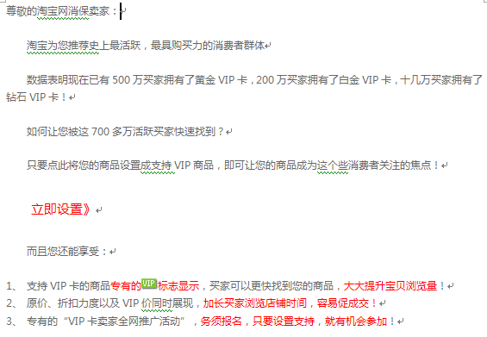
案例

Slide 14
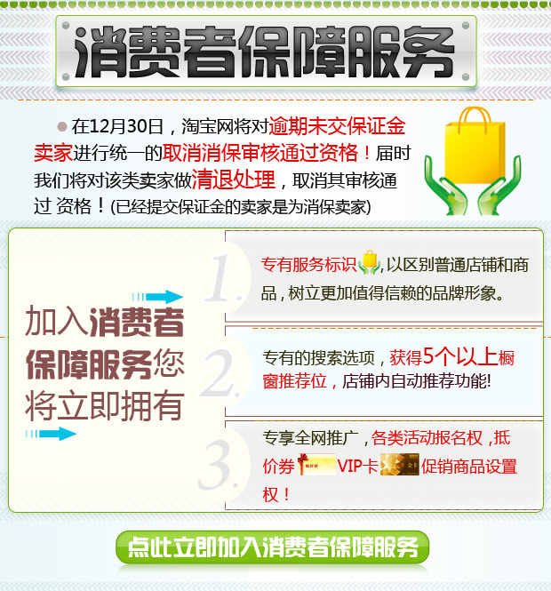
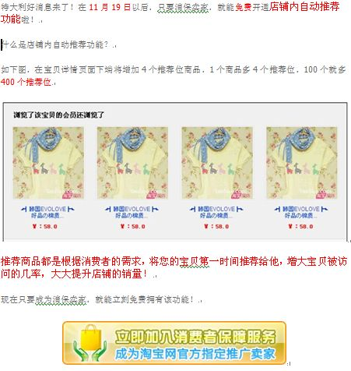

Slide 15
需要注意的几点
标题可以夸大但不可以欺骗
至少2套以上标题，用于筛选更换
找准用户CARE的点很重要
内容必须要给用户有行动力。而不是看了就完了

Slide 16
四、发消息
发消息，其实很简单，就是把消息发出去！
但是，能利用最小的资源获得最大的信息反馈就很难
在最合适的时间，通过最好的路径，给到最需要的用户，最关心的信息
就像是在平静的湖水，
在最高点，
扔出一块很大的石头，
那么激起的水花一定是最大的

Slide 17
举例

Slide 18
一些经验分享
卖家营销像钓鱼，有耐性！抓总比钓好！
一般一封站内信影响在3天左右
图总比文字更有冲击力
卖家最关注的字眼“流量”“活动推广”“皇冠”“冲钻”
卖家活跃的一般最活跃的时间是每周三
让那个用户进行操作一定要简单快速
用户的反馈是检验我们本次营销的优劣的最好的检测标准。

Slide 19
谢谢大家
购物请认准消费者保障服务

